Slide 1
KÍNH CHÀO THẦY CÔ
CÙNG CÁC EM HỌC SINH
HOÁ HỌC 11 – CHÂN TRỜI SÁNG TẠO
Năm học: 2023 – 2024

Slide 2
BÀI 16:
ALCOHOL

Slide 3
HÓA HỌC
ALCOHOL
GIẢI MÃ Ô CHỮ
Chọn 1 ô chữ, tham gia trả lời câu hỏi để điền vào ô chữ, hoàn tất 8 câu hỏi để tìm ra từ khóa của ô chữ.
Câu trả lời đúng +1đ
Từ khóa đúng +3đ

Slide 4
Giải mã ô chữ
e
t
h
a
n
o
l
a
l
k
e
n
e
c
a
r
b
o
n
m
o
t
o
h
n
u
o
c
l
i
n
h
d
o
n
g
g
a
n

Slide 5
Câu số 1
Tên thay thế của C₂H₅OH là:
Đây là gì?
e
t
h
a
n
o
l

Slide 6
Câu số 2
Alcohol có thể được điều chế bằng cách hidrate hóa hợp chất__
Đây là gì?
a
l
k
e
n
e

Slide 7
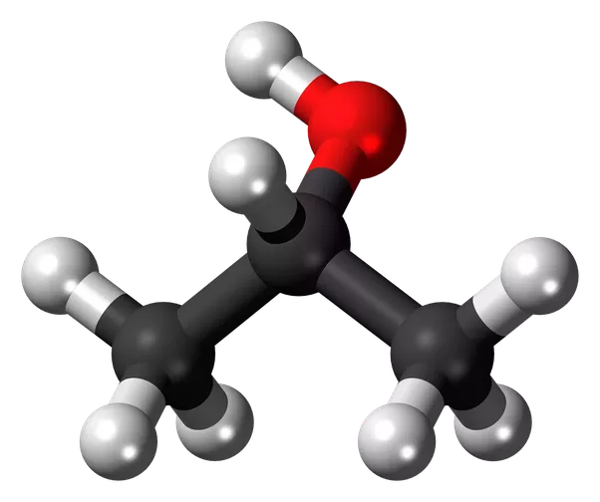
Câu số 3
Alcohol là hợp chất hữu cơ mà trong phân tử của chúng chứa nhóm -OH liên kết trực tiếp với nguyên tử _________no.
Đây là gì?
c
a
r
b
o
n

Slide 8
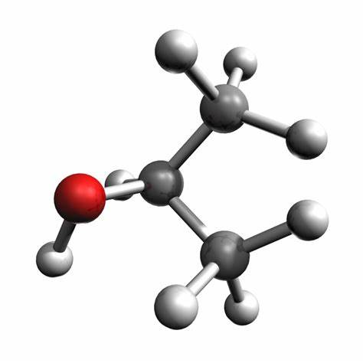
Câu số 4
Hai ancol X, Y đều có CTPT C₃H₈O số alkene thu được khi đun hỗn hợp X và Y với dung dịch H₂SO₄ đặc ở nhiệt độ cao là
Đây là gì?
m
ộ
t

Slide 9
Câu số 5
Nhiệt độ nóng chảy, nhiệt độ sôi, độ tan trong nước của alcohol đều cao hơn so với hydrocarbon, dẫn xuất halogen, ete có phân tử khối tương đương hoặc cùng số nguyên tử carbon, là do giữa các phân tử alcohol có liên kết gì?
Đây là gì?
O
H

Slide 10
Câu số 7
Trong dãy đồng đẳng của alcohol ethylic, gốc hydrocarbon càng lớn càng kị __ .
Đây là gì?
n
ư
ớ
c

Slide 11
Câu số 6
Trong dãy đồng đẳng của alcohol ethylic, gốc hydrocarbon càng lớn càng làm giảm độ __ của hydro trong nhóm OH.
Đây là gì?
l
i
n
h
đ
ộ
n
g

Slide 12
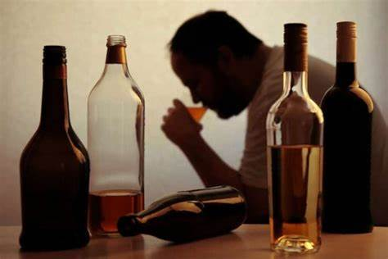
Câu số 8
Những người sử dụng nhiều rượu, bia có nguy cơ mắc bệnh về
Đây là gì?
g
a
n

Slide 13
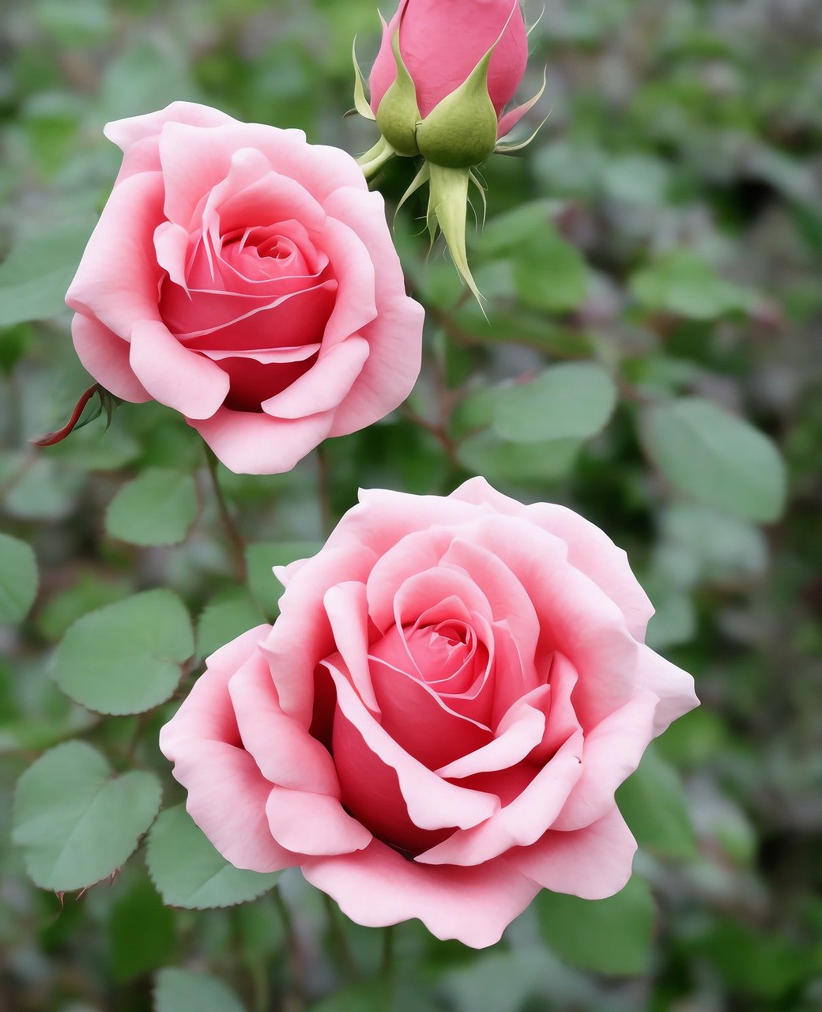
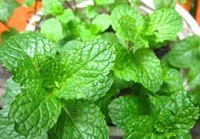
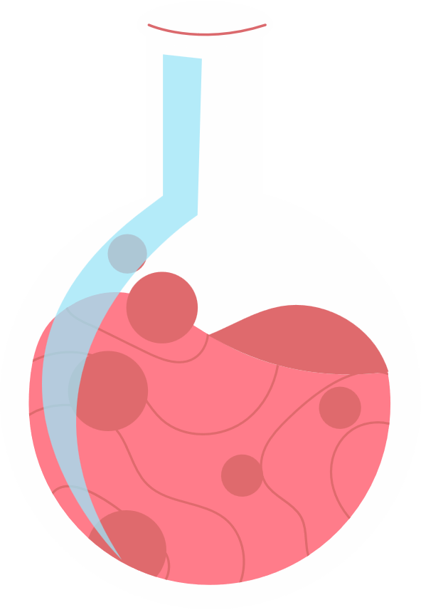
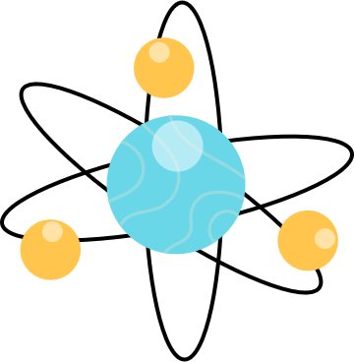
Một số loài thực vật như tràm, bạc hà, hoa hồng,… thường có mùi thơm dễ chịu và đặc trưng, vì trong thành phần hóa học có chứa hợp chất menthol, terpinene-4-ol hoặc geraniol,… là các alcohol.
KHỞI ĐỘNG
Lá bạc hà
Hoa hồng

Slide 14
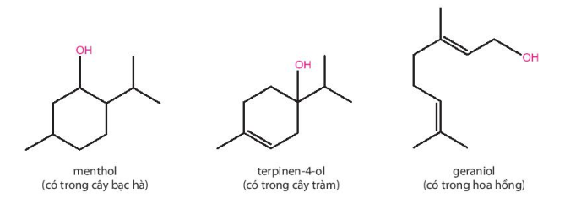
Một số loài thực vật như tràm, bạc hà, hoa hồng,… thường có mùi thơm dễ chịu và đặc trưng, vì trong thành phần hóa học có chứa hợp chất menthol, terpinene-4-ol hoặc geraniol,… là các alcohol.
KHỞI ĐỘNG
Alcohol là gì? Alcohol có tính chất vật lí, hóa học nào và được ứng dụng trong lĩnh vực gì?

Slide 15
PHẦN 1.
KHÁI NIỆM VÀ CẤU TRÚC

Slide 16
THẢO LUẬN 1
Quan sát Hình 16.1, cho biết trong các hợp chất hữu cơ đã nêu có nhóm chức đặc trưng nào?
Lời giải
Trong các hợp chất trên đều có nhóm chức hydroxy (-OH)

Slide 17
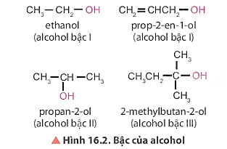
THẢO LUẬN 2
Quan sát Hình 16.1 và Hình 16.2, cho biết nguyên tử carbon liên kết với nhóm chức hydroxy có đặc điểm gì? Cách xác định bậc alcohol như thế nào?
- Nguyên tử carbon liên kết với nhóm chức hydroxy là nguyên tử carbon no.
- Các xác định bậc của alcohol: Bậc alcohol là bậc của nguyên tử carbon liên kết với nhóm – OH.
Lời giải

Slide 18
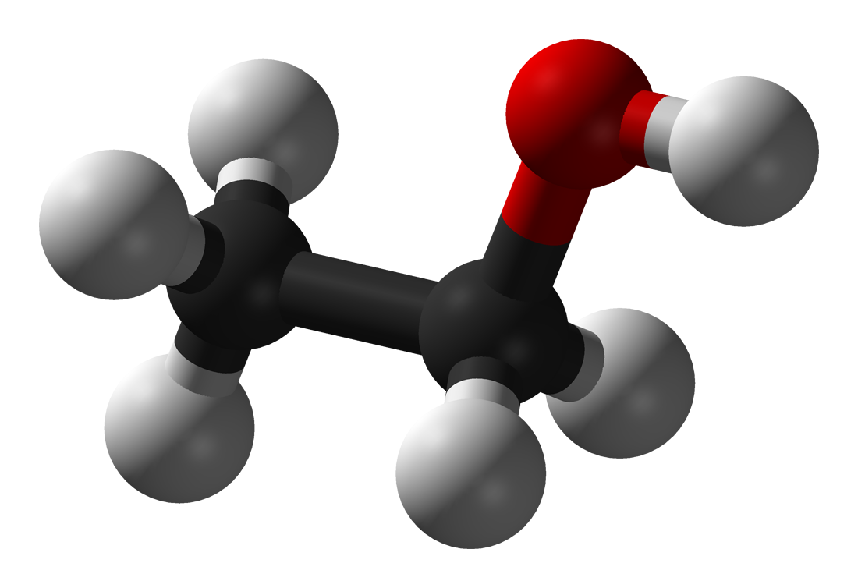
TÌM HIỂU CÁC KHÁI NIỆM, CẤU TRÚC CỦA ALCOHOL
Alcohol là hợp chất hữu cơ có nhóm chức hydroxy (-OH) liên kết với nguyên tử carbon no.
O
H
H
Nhóm hydroxy
H
C
C
H
Nguyên tử carbon no
H
H
Alcohol no, đơn chức, mạch hở có công thức chung là C_{n}H_{2n+1}OH (n ≥ 1).

Slide 19
TÌM HIỂU CÁC KHÁI NIỆM, CẤU TRÚC CỦA ALCOHOL
1. KHÁI NIỆM
Alcohol được phân loại theo nhiều cách khác nhau.
Ví dụ:

Slide 20
TÌM HIỂU CÁC KHÁI NIỆM, CẤU TRÚC CỦA ALCOHOL
1. KHÁI NIỆM
1. KHÁI NIỆM
Alcohol có nhiều hơn 1 nhóm –OH gọi là polyalcohol.
Ví dụ:

Slide 21
TÌM HIỂU CÁC KHÁI NIỆM, CẤU TRÚC CỦA ALCOHOL
1. KHÁI NIỆM
1. KHÁI NIỆM
Bậc alcohol là bậc của nguyên tử carbon liên kết với nhóm –OH.
Ví dụ:

Slide 22
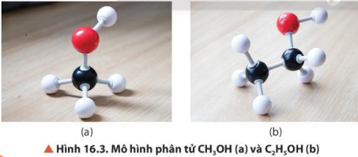
THẢO LUẬN 3
Quan sát Hình 16.3, nêu đặc điểm liên kết trong phân tử methanol, ethanol.
Lời giải
Phân tử methanol, ethanol chỉ chứa các liên kết đơn.

Slide 23
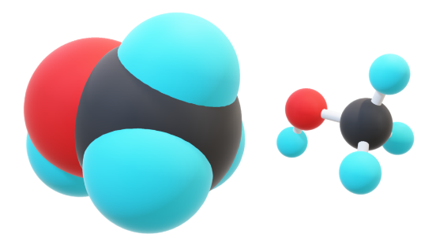
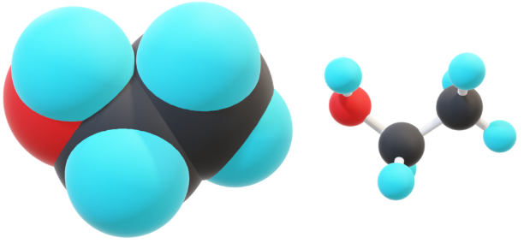
TÌM HIỂU CÁC KHÁI NIỆM, CẤU TRÚC CỦA ALCOHOL
1. KHÁI NIỆM
Methanol và ethanol là 2 alcohol đơn giản nhất và được dùng nhiều trong đời sống
Mô hình phân tử methanol và ethanol

Slide 24
?
CỦNG CỐ
Xác định bậc alcohol của các hợp chất menthol, geraniol, terpinen – 4 – ol có công thức cấu tạo trong phần Mở đầu.

Slide 25
?
CỦNG CỐ
Lời giải
Menthol: alcohol bậc II.
Terpinen – 4 – ol: alcohol bậc III.
Geraniol: alcohol bậc I.

Slide 26
PHẦN 2.
ĐỒNG PHÂN VÀ DANH PHÁP

Slide 27
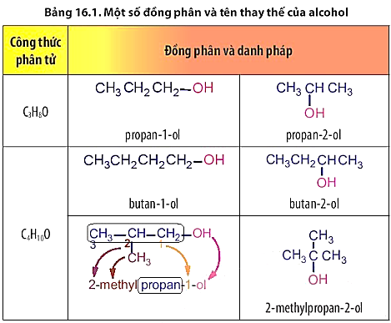
THẢO LUẬN 4
Quan sát Bảng 16.1 cho biết cách xác định mạch carbon chính và thứ tự của các nguyên tử carbon trong phân tử alcohol.

Slide 28
THẢO LUẬN 4
Lời giải
- Mạch carbon chính là mạch dài nhất, có chứa nhóm -OH.
- Đánh số thứ tự nguyên tử carbon mạch chính sao cho vị trí nguyên tử carbon liên kết với nhóm hydroxy là nhỏ nhất.

Slide 29
TÌM HIỂU VỀ CÔNG THỨC CẤU TẠO VÀ TÊN GỌI CÁC ALCOHOL
1. KHÁI NIỆM
2. DANH PHÁP
Các alcohol no, đơn chức, mạch hở trong phân tử có từ 3 nguyên tử carbon trở lên có đồng phân vị trí nhóm –OH, có từ nguyên tử 4 carbon trở lên có thêm đồng phân mạch carbon.
Tên theo danh pháp thay thế của alcohol đơn chức
Tên hydrocarbon (bỏ kí tự e ở cuối)
−
−
Số chỉ vị trí nhóm −OH
ol

Slide 30
?
CỦNG CỐ
Viết công thức cấu tạo và gọi tên các đồng phân alcohol có công thức phân tử C₅H₁₂O.

Slide 31
?
CỦNG CỐ
Lời giải
STT | Công thức cấu tạo | Tên gọi
1
2
3
4
Pentan-1-ol
Pentan-2-ol
Pentan-3-ol
3-methylbutan-1-ol

Slide 32
?
CỦNG CỐ
Lời giải
STT | Công thức cấu tạo | Tên gọi
5
6
7
8
3-methylbutan-2-ol
2-methylbutan-2-ol
2-methylbutan-1-ol
2,2-dimethylpropan-1-ol

Slide 33
TÌM HIỂU VỀ CÔNG THỨC CẤU TẠO VÀ TÊN GỌI CÁC ALCOHOL
1. KHÁI NIỆM
2. DANH PHÁP
Tên theo danh pháp thay thế của alcohol đa chức
−
−
−
Tên hydrocarbon
Số chỉ vị trí nhóm −OH
Từ chỉ số lượng nhóm –OH (di, tri, …)
ol
Ví dụ:

Slide 34
PHẦN 3.
TÍNH CHẤT VẬT LÍ

Slide 35
THẢO LUẬN 5
Biết nhiệt độ sôi của ethanol là 78,3 ºC, propane là -42,1 ºC và dimethyl ether là -24,8 ºC. Giải thích sự khác biệt đó.
Lời giải
Giữa các phân tử ethanol có liên kết hydrogen nên có nhiệt độ sôi cao hơn propane và dimethyl ether có phân tử khối tương đương.

Slide 36
- Ở điều kiện thường, các alcohol tồn tại ở thể lỏng hoặc thể rắn.
- Nhiệt độ sôi tăng khi phân tử khối tăng
- Polyalcohol có nhiệt độ sôi cao hơn alcohol đơn chức có phân tử khối tương đương.
- Do các phân tử alcohol có liên kết hydrogen liên phân tử nên có nhiệt độ sôi cao hơn hydrocarbon hoặc ether có phân tử khối tương đương.
Liên kết hydrogen liên phân tử methanol

Slide 37
THẢO LUẬN 6
Từ thông tin Bảng 16.2 và Hình 16.4, cho biết khả năng hoà tan trong nước của alcohol. Độ tan và nhiệt độ sôi của alcohol thay đổi thế nào theo chiều tăng của khối lượng phân tử?

Slide 38
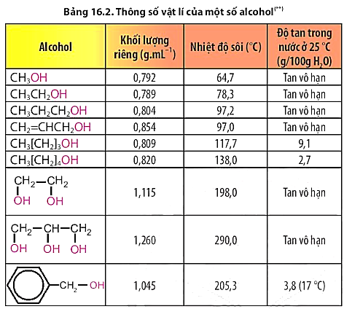
THẢO LUẬN 6
Lời giải
Do tạo được liên kết hydrogen với nước nên các alcohol có phân tử khối nhỏ tan tốt trong nước, độ tan giảm khi số nguyên tử carbon tăng.

Slide 39
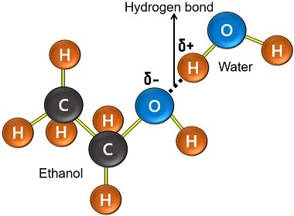
Do tạo liên kết hydrogen với nước nên các alcohol có phân tử khối nhỏ tan tốt trong nước, độ tan giảm khi số nguyên tử carbon tăng.
Số nguyên tử carbon tăng
Độ tan của alcohol trong nước giảm

Slide 40
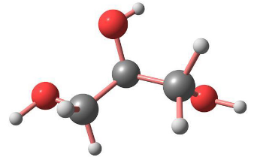
Ethylen glycol
Glycerol
Các polyalcohol như ethylene glycol, glycerol thường sánh, nặng hơn nước và có vị ngọt

Slide 41
?
CỦNG CỐ
Tại sao ethanol được dùng làm dung môi cho nhiều loại nước hoa?
Do hoà tan được nhiều chất nên ethanol được dùng làm dung môi cho nhiều loại nước hoa.
Lời giải

Slide 42
PHẦN 4.
TÍNH CHẤT HÓA HỌC

Slide 43
THẢO LUẬN 7
Dựa vào độ âm điện, nêu nguyên nhân gây ra sự phân cực về phía nguyên tử oxygen của 2 liên kết C – O và O – H.
Lời giải
Trong phân tử alcohol, nguyên tử oxygen có độ âm điện lớn hơn carbon và hydrogen nên liên kết C – O và liên kết O – H là các liên kết cộng hoá trị phân cực, trong đó nguyên tử oxygen mang một phần điện tích âm.

Slide 44
Nguyên tử O có độ âm điện lớn nên liên kết C-O và liên kết O-H phân cực, dễ bị tách ra trong các phản ứng hóa học.

Slide 45
1. PHẢN ỨNG THẾ NGUYÊN TỬ HYDROGEN TRONG NHÓM −OH
Alcohol có phản ứng thế nguyên từ hydrogen của nhóm –OH
Phản ứng thế hydrogen của ethanol

Slide 46
THẢO LUẬN 8
Trong phản ứng với sodium, liên kết nào của phân tử alcohol bị phân cắt?
Lời giải
Trong phản ứng với sodium liên kết O – H của phân tử alcohol bị phân cắt.

Slide 47
?
CỦNG CỐ
Viết phương trình hoá học của phản ứng:

Slide 48
2. PHẢN ỨNG TẠO ETHER
Phản ứng giữa hai phân tử alcohol tạo ehter

Slide 49
?
CỦNG CỐ
Hỗn hợp methanol và ethanol có thể tạo thành bao nhiêu ether nhờ xúc tác dung dịch H₂SO₄ đặc, đun nóng?
Lời giải
Có thể tạo thành 3 ether.
Cụ thể: CH₃OCH₃; C₂H₅OC₂H₅ và CH₃OC₂H₅.

Slide 50
3. PHẢN ỨNG TẠO THÀNH ALKENE
Phản ứng tách nước từ alkanol tạo alkene
Có thể dự đoán sản phẩm chính, phụ của phản ứng dựa vào quy tắc Zaitsev
Phản ứng thế tách H₂O của butan-2-ol

Slide 51
?
CỦNG CỐ
Viết phương trình hoá học của phản ứng tạo thành alkene từ propan – 1 – ol ở điều kiện thích hợp.
Lời giải

Slide 52
4. PHẢN ỨNG OXI HÓA
a) Phản ứng oxi hóa hoàn toàn (phản ứng cháy)
Phản ứng cháy của methanol

Slide 53
THÍ NGHIỆM 1
Dụng cụ
Đĩa sứ, ống hút nhỏ giọt, que đóm dài
Hóa chất
Cồn 96º
Tiến hành
Lấy khoảng 2mL cồn cho vào đĩa sứ, dùng que đóm châm lửa để cồn cháy
Lưu ý yếu tố an toàn khi đốt cháy alcohol vì phản ứng cháy diễn ra nhanh, mạnh và tỏa nhiều nhiệt
Chú ý

Slide 54
THÍ NGHIỆM 1
Hiện tương
Ethanol cháy mạnh trong không khí và toả nhiều nhiệt.
Phương trình hóa học:
tº
C₂H₅OH(l) + 3O₂(g)
2CO₂(g) + 3H₂O(g)
Δ_{r}$H_{298}^{o}$ = -1234,83 kJ

Slide 55
4. PHẢN ỨNG OXI HÓA
b) Phản ứng oxi hóa không hoàn toàn
Phản ứng oxi hóa không hoàn toàn alcohol

Slide 56
?
CỦNG CỐ
Viết phương trình hoá học của phản ứng oxi hoá propan–1–ol bằng CuO, tạo thành aldehyde.
Lời giải

Slide 57
THÍ NGHIỆM 2
Chuẩn bị
Dung dịch CuSO₄, dung dịch NaOH, ethanol, glycerol; ống nghiệm, ống hút nhỏ giọt, giá đỡ.
Cho vào 2 ống nghiệm, mỗi ống khoảng 1 mL dung dịch CuSO₄, ghi số thứ tự (1) và (2)
Tiến hành
Thêm khoảng 2 mL dung dịch NaOH vào 2 ống nghiệm
Cho khoảng 1 mL glycerol vào ống nghiệm (1), khoảng 1 mL ethanol vào ống nghiệm (2)
Lắc đều và để 2 ống nghiệm ổn định
Quan sát hiện tượng xảy ra ở từng ống nghiệm, giải thích và viết phương trình hóa học
Yêu cầu

Slide 58
THÍ NGHIỆM 2
Hiện tượng:
Ống nghiệm 1: kết tủa tan dần, sau phản ứng thu được dung dịch có màu xanh đặc trưng
Ống nghiệm 2: kết tủa không tan
Phương trình hóa học:
2C₃H₅(OH)₃ + Cu(OH)₂ → [C₃H₅(OH)₂O]₂Cu + 2H₂O
glycerol
copper(II) glycerate

Slide 59
5. PHẢN ỨNG RIÊNG CỦA POLYALCOHOL
Các polyalcohol có các nhóm –OH liền kề như ethylene glycol, glycerol,.. có thể tạo phức chất với Cu(OH)₂, sản phẩm có màu xanh đặc trưng.
Phản ứng của ethylene glycol với Cu(OH)₂

Slide 60
?
CỦNG CỐ
Trình bày phương pháp hoá học nhận biết hai chất methyl alcohol và ethylene glycol.
Lời giải
- Cho lần lượt từng dung dịch tác dụng với Cu(OH)₂:
+ Không có hiện tượng xuất hiện → methyl alcohol (CH₃OH)
+ Cu(OH)₂ tan dần tạo dung dịch màu xanh lam đậm → ethylene glycol (C₂H₄(OH)₂)

Slide 61
PHẦN 5.
ỨNG DỤNG VÀ ĐIỀU CHẾ

Slide 62
Tìm hiểu một số ứng dụng của alcohol
Nhiều alcohol được ứng dụng rộng rãi trong các lĩnh vực:đồ uống, dược mĩ phẩn, y tế, phẩm nhuộm hoặc làm nhiên liệu.
Lạm dụng đồ uống có cồn sẽ gây hại cho sức khỏe, gây tai nạn khi tham gia giao thông.

Slide 63
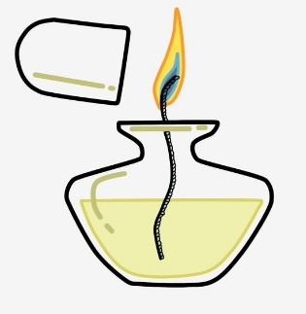
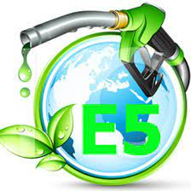
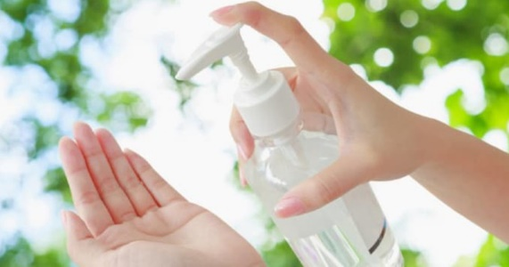
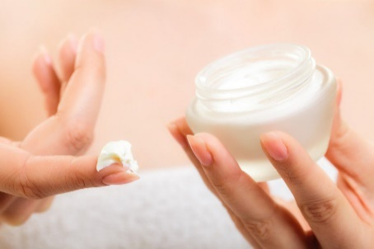
Tìm hiểu một số ứng dụng của alcohol
1. ỨNG DỤNG
Đèn cồn
Xăng E5
Sát khuẩn tay bằng ethanol
Glycerol có trong thành phần mỹ phẩm

Slide 64
THẢO LUẬN 13
Nêu ý kiến của em về thực trạng xã hội trong cách sử dụng rượu, bia hiện nay. Làm thế nào để bảo vệ sức khoẻ bản thân, gia đình và cộng đồng liên quan đến đồ uống có cồn?

Slide 65
THẢO LUẬN 13
Lời giải
Việc lạm dụng rượu bia dẫn đến nhiều hệ luỵ: mất an toàn khi tham gia giao thông, gia tăng tội phạm bạo lực, làm tổn thất kinh tế, gây ra các bệnh như suy gan, suy thận …
Do đó, cần hạn chế sử dụng đồ uống có cồn, biết nói từ chối khi bị ép sử dụng rượu, bia; đã uống rượu, bia thì không nên tham gia giao thông…

Slide 66
?
CỦNG CỐ
Dựa trên tính chất nào để sử dụng methanol và ethanol làm nhiên liệu thay thế cho động cơ đốt trong?
Lời giải
Dựa trên tính chất dễ cháy, khi cháy toả nhiều nhiệt mà methanol và ethanol được làm nhiên liệu thay thế cho động cơ đốt trong.

Slide 67
Tìm hiểu phương pháp điều chế alcohol
2. ĐIỀU CHẾ
ETHANOL
Ethanol được điều chế bằng phản ứng hợp nước của ethylene hoặc lên men tinh bột:
Quá trình lên men được tóm tắt như sau:
H₂O
enzyme
(C₆H₁₀O₅)_{n}
C₆H₁₂O₆
C₂H₅OH
enzyme
−CO₂
Tinh bột
Glucose
ethanol
Quá trình lên men điều chế alcohol từ carbohydrate

Slide 68
Tìm hiểu phương pháp điều chế alcohol
2. ĐIỀU CHẾ
ETHANOL
Ethanol được điều chế bằng phản ứng hợp nước của ethylene hoặc lên men tinh bột:
Điều chế ethanol từ ethene

Slide 69
Tìm hiểu phương pháp điều chế alcohol
2. ĐIỀU CHẾ
GLYCEROL
Glycerol được điều chế từ propylene hoặc chất béo
Cl₂
CH₂=CH−CH₃
CH₂=CH−CH₂Cl
400 - 500ºC
Cl₂/H₂O
CH₂−CH−CH₂
NaOH
CH₂−CH−CH₂
−
−
−
−
−
−
OH
OH
OH
Cl
OH
Cl
Điều chế glycerol từ propene

Slide 70
Tìm hiểu phương pháp điều chế alcohol
2. ĐIỀU CHẾ
GLYCEROL
Glycerol được điều chế từ propylene hoặc chất béo
Thủy phân chất béo trong quá trình sản xuất xà phòng

Slide 71
!
HẠN CHẾ BIA RƯỢU
Tính chất vật lí
KIẾN THỨC CỐT LÕI
C1 - C12: chất lỏng
> 12C: chất rắn
ALCOHOL
Danh pháp
Nhiệt độ sôi tăng khi phân tử khối tăng
Tên hydrocarbon (bỏ e)
- vị trí nhóm OH - ol
Nhóm −OH liên kết trực tiếp
với nguyên tử carbon no
Nhiệt độ sôi cao hơn hydrocarbon tương ứng
Ứng dụng
Điều chế
Tính chất hóa học
Làm nhiên liệu
Phản ứng thế nguyên tử H trong nhóm −OH
Điều chế ethanol
Lên men tinh bột
Làm dung môi
Hydrate hóa ethylene
Phản ứng thế nhóm OH tạo ether
Làm nguyên liệu
Điều chế glycerol
Từ propene
Phản ứng tách nước tạo alkene
Thủy phân chất béo
Phản ứng oxi hóa
Phản ứng riêng của glycerol

Slide 72
PHẦN 6.
ÔN TẬP

Slide 73
Câu 1
Công thức chung của alcohol no, đơn chức, mạch hở là:
A. C_{n}H_{2n+2}OH
B. C_{n}H_{2n+1}OH
C. C_{n}H_{n+2}OH
D. C_{n}H_{2n}OH

Slide 74
Câu 2
Alcohol chứa nhiều nhóm hydroxy trong phân tử được gọi là:
A. Polyalcohol
B. Alcohol bậc hai
C. Alcohol no
D. Alcohol không no

Slide 75
Câu 3
Chọn phát biểu đúng về tính chất vật lý của alcohol trong điều kiện thường
A. C1 đến C12 ở trạng thái rắn.
B. Nhiệt độ sôi tăng khi phân tử khối tăng
C. Các polyalcohol dễ bay hơi
D. Khi số nguyên tử carbon tăng thì độ tan của alcohol trong nước tăng.

Slide 76
Câu 4
Phản ứng nào của alcohol xảy ra sẽ giải phóng khí hydrogen?
A. Phản ứng thế nguyên tử hydrogen trong nhóm -OH
B. Phản ứng oxi hóa.
C. Phản ứng tạo alkene
D. Phản ứng tạo ether

Slide 77
Câu 5
Các alcohol nào sau đây sánh, nặng hơn nước và có vị ngọt:
A. Ethylene glycol, propane-1-ol
B. Ethanol, glycerol.
C. Ethane-1,2-diol, glycerol.
D. Methanol, ethylene glycol.

Slide 78
Câu 6
Alcohol nào sau đây không bị oxi hóa bởi CuO?
A. Propan-2-ol
B. Ethanol
C. Isobutyl alcohol
D. 2-methylpropan-2-ol

Slide 79
Câu 7
Chất nào sau đây không hòa tan copper(II) hydroxide:
A. Glycerol
B. Ethylene glycol
C. Butane-1,2-diol
D. Propane-1,3-diol

Slide 80
Câu 8
Các tác hại sau do lạm dụng đồ uống có cồn, trừ:
A. Gia tăng kinh tế quốc gia
B. Gây nhiều bệnh về gan
C. Gia tăng tội phạm bạo lực
D. Gây tai nạn giao thông

Slide 81
Câu 9
Điều chế ethanol bằng phương pháp sinh hóa là điều chế từ:
A. Alkene
B. Tinh bột
C. Propylene
D. Ethane

Slide 82
Câu 10
Vì sao rượu bia là nguyên nhân hàng đầu gây ra tai nạn giao thông?
A. Gây tổn thương hệ thần kinh, phản xạ chậm
B. Gây độc thai nhi
C. Gây xuất huyết dạ dày
D. Gây các bệnh về gan

Slide 83
CẢM ƠN THẦY CÔ CÙNG CÁC EM HỌC SINH ĐÃ CHÚ Ý LẮNG NGHE

